Slide 1
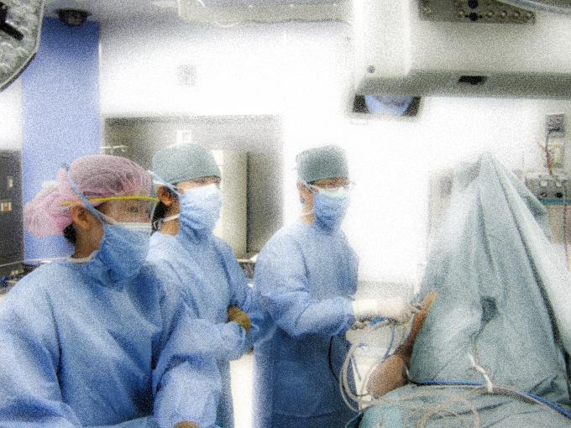
Orthopedic hands-on seminar in Shiga 2020
日時
2020年 6月13日（土）16:45～20:00
会場
びわ湖大津プリンスホテル
座長 滋賀医大整形外科 三村朋大
講演①
「膝関節におけるスポーツ障害治療のいろは ～手術
期におけるトラムセットの使用経験も含めて～（仮）」
公立甲賀病院 整形外科部長 上中一泰
講演②
「肩・肘におけるスポーツ障害治療のいろは～投薬に
よる疼痛管理へのアプローチも含めて～（仮） 」
滋賀医大整形外科 助教 米田真悟
講演③
「マイクロサージャリーのいろは（仮） 」
滋賀医大整形外科 助教 竹村宜記
Hands-on
session
実際手術で用いている関節鏡や人工神経等を用意していますので講義で学んだことをすぐに体験・学習できます。
今回で14回目を迎えるセミナーです。今年はスポーツ整形とマイクロサージャリーに関する講義とハンズオンセミナーを行います。少しでも興味のある方、整形外科学の醍醐味を知りたい方大歓迎です。初期研修医の先生や医学生を対象としたセミナーです。整形外科に少しでも興味のある方は是非参加をしてください。※当日直接参加して頂いても構いませんので奮ってご参加下さい。
連絡先：三村まで
（hqortho@belle.shiga-med.ac.jp）
➢セミナー終了後に2次会も予定しています。こちらも奮ってご参加ください。

